Slide 1



Програмна система для управління заходами
Виконав: Керівник: ст. гр. ПЗПІ-21-4 доцент кафедри ПІ
Галушка М.В. Ворочек О.Г.
10 червня 2025

Slide 2
Мета роботи
Метою роботи є створення програмної системи для зручного управління заходами через веб-інтерфейс з підтримкою ролей користувачів. Система забезпечує швидкий доступ до інформації про події, автоматизує рутинні процеси: реєстрація, повідомлення та використовує сучасний стек технологій (React, Node.js, Express, PostgreSQL). Актуальність теми обумовлена зростанням потреби в онлайн-інструментах для організації подій, конференцій і семінарів.
‹#›

Slide 3
Аналіз проблеми
Платформа | Переваги | Недоліки
Eventbrite | - Легке створення подій - Продаж квитків - Email-маркетинг | - Обмежена кастомізація - Складність інтеграції з іншими системами
Ticketmaster | - Надійна система продажу квитків - Підтримка масових заходів - Розширені платіжні опції | - Обмежене управління подіями - Не підходить для невеликих чи внутрішніх подій
Bizzabo | - Потужна аналітика - Підтримка корпоративних мережевих заходів - Багатофункціональність | - Висока вартість - Складність використання для малого/середнього бізнесу
‹#›

Slide 4
Постановка задачі та опис системи
Розробити веб-програму для ефективного управління подіями, яка дозволяє створювати, редагувати, видаляти та переглядати заходи з підтримкою різних ролей користувачів з відповідними правами доступу.
Система має забезпечувати централізоване зберігання даних про події та користувачів, надавати зручний та інтуїтивно зрозумілий інтерфейс, автоматизувати ключові процеси та сприяти ефективній організації як онлайн, так і офлайн-заходів.
‹#›

Slide 5



Вибір технологій розробки
NestJS
Next.js
PostgreSQL
‹#›

Slide 6
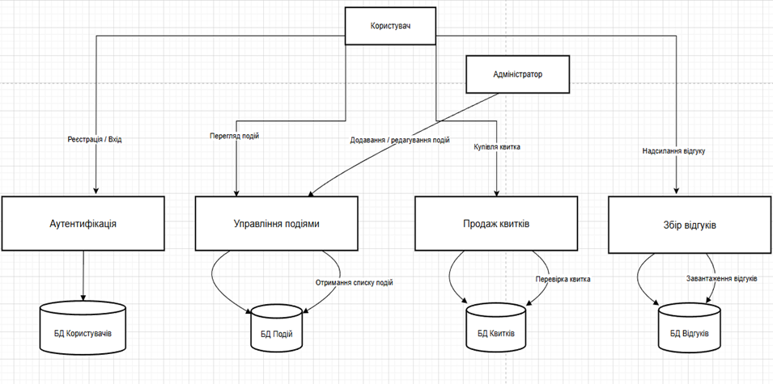
Архітектура створенного програмного забезпечення
‹#›

Slide 7
Опис програмного забезпечення, що було використано у дослідженні
Розробка велася за клієнт-серверною архітектурою: спочатку створено структуру БД, потім реалізовано серверну логіку (авторизація, обробка запитів, керування подіями), і на завершення – адаптивний фронтенд. Використані технології: TypeScript (фронтенд/сервер), NestJS (REST API), TypeORM (PostgreSQL), Next.js (фронтенд), PostgreSQL (БД). Інструменти: GitHub (контроль версій), Visual Studio Code (IDE).
‹#›

Slide 8
Дизайн системи
Методи:
- компонентно-орієнтований підхід до створення інтерфейсу; - REST-архітектура для взаємодії між фронтендом і бекендом; - реляційна модель для зберігання даних;
Послідовність розробки:
- проєктування бази даних та визначення ролей користувачів;
- реалізація API на NestJS (бекенд);
- розробка клієнтської частини на Next.js (фронтенд);
- інтеграція системи авторизації та сповіщень;
- тестування та налаштування адаптивного дизайну;
‹#›

Slide 9
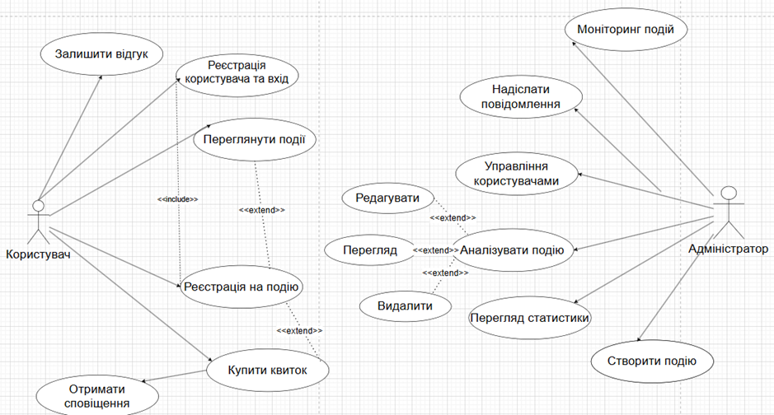
Приклад реалізації
‹#›

Slide 10
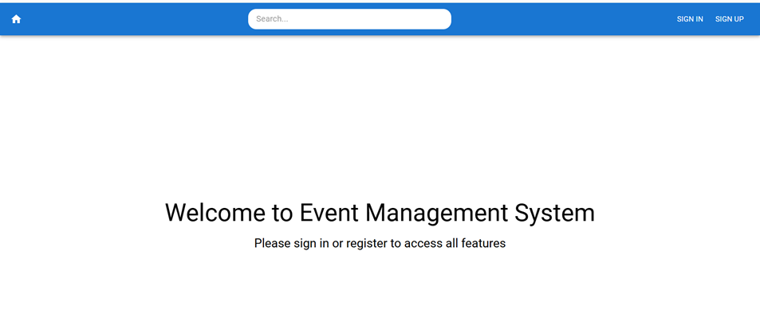
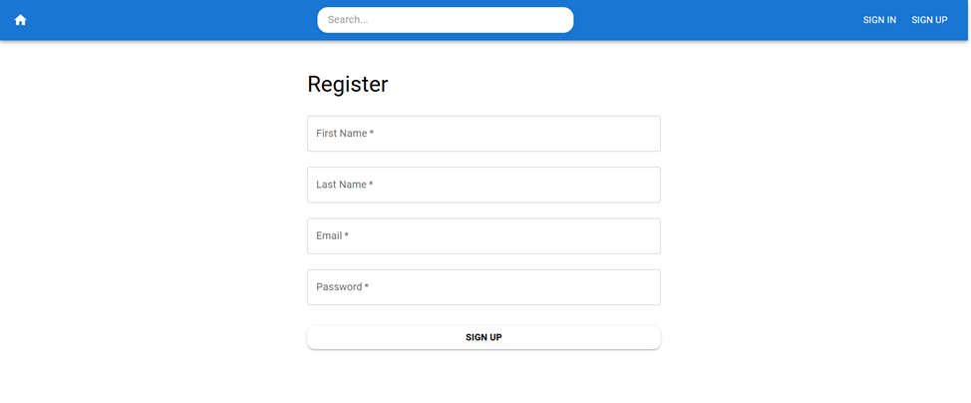
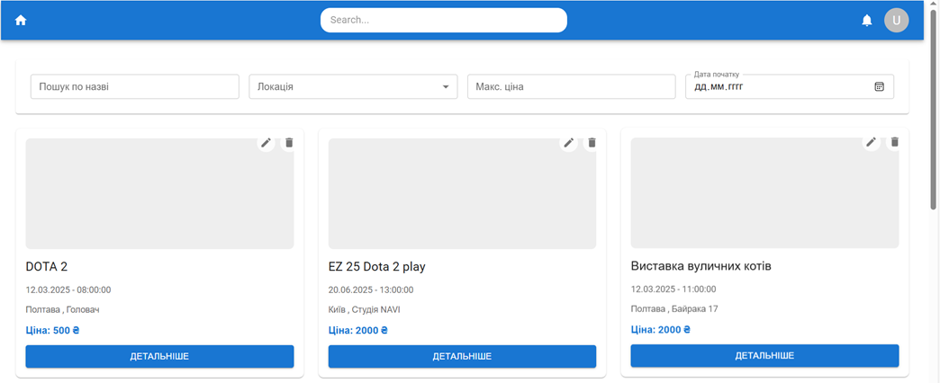
Інтерфейс користувача
‹#›

Slide 11
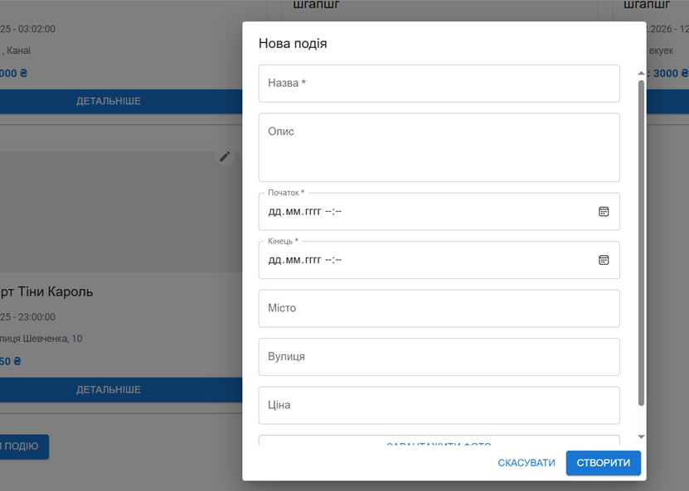
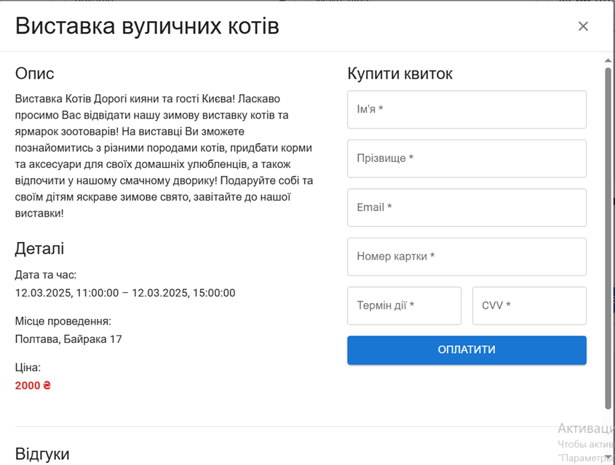
Інтерфейс користувача
‹#›

Slide 12
Тестування
Тест-кейс №1: Створення нового заходу авторизованим користувачем
Мета: Перевірити коректність функції створення заходу.
Передумови:
Відкрити веб-застосунок. (Пройдено)
Авторизуватися (логін/пароль) та бути перенаправленим на головну сторінку. (Пройдено)
Кроки тестування:
Натиснути «Створити захід» → відкривається форма. (Пройдено)
Ввести назву, опис, дату/час, вартість, місто та адресу. (Всі поля коректно заповнюються та перевіряються). (Пройдено)
Натиснути «Зберегти» → подія успішно створена, з'являється повідомлення. (Пройдено)
Перейти до перегляду події через «Докладніше» → сторінка події відображає введені дані. (Пройдено)
Результат тестування: ПРОЙДЕНО (P) Тестувальник: Галушка М.В. Дата: 28.05.2025
‹#›

Slide 13
Тестування
Тест-кейс №2: Придбання квитка на захід
Мета: Перевірити успішне придбання квитка авторизованим користувачем.
Передумови:
Користувач має обліковий запис. (Пройдено)
Кроки тестування:
Увійти в систему. (Пройдено)
Перейти на головну сторінку заходів. (Пройдено)
Вибрати захід зі списку та натиснути «Детальніше». (Пройдено)
Відкривається форма покупки квитка. Заповнити поля: ім'я, прізвище, email, номер картки. (Пройдено)
Підтвердити оплату → з'являється повідомлення про успішну оплату. (Пройдено)
Придбаний квиток присутній у списку. (Пройдено)
Результат тестування: ПРОЙДЕНО (P) Тестувальник: Галушка М.В. Дата: 29.05.2025
‹#›

Slide 14
Підсумки
Кваліфікаційна робота дозволила отримати практичний досвід розробки повнофункціонального клієнт-серверного веб-застосунку для управління подіями та продажу квитків. Було реалізовано зручний інтерфейс користувача та надійна серверна логіка з використанням сучасних технологій. Це закріпило теоретичні знання та покращило розуміння повного циклу розробки веб-систем.
‹#›

